Slide 1
Математика
2 клас
Дія ділення
Урок 79
Назви компонентів і результату дії ділення.

Slide 2
Налаштування
Вправа «Веселі числа».
Вибери число, що відповідає твоєму настрою зараз.
Сядьте, діти, всі рівненько.
Усміхніться всі гарненько,
Настрій на урок візьмемо,
Й працювати розпочнемо.

Slide 3
План уроку
Математич-ний диктант
Назва чисел при діленні
Розв’язування задачі на знаходження суми
Взаємо-зв’язок множення і ділення

Slide 4
Числа при діленні мають назву.
Запам’ятай ці назви.
Прочитай записи
24 : 3 = 8
45 : 5 = 9
24 : 4 = 6
35 : 7 = 5
6 : 2 = 3
ділене дільник частка
«Частка чисел 6 і 2»
Підручник.
Сторінка
103

Slide 5
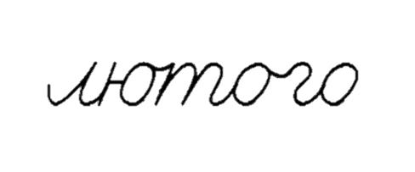
Взаємозв’язок множення і ділення
6 ∙ 3 =
18
7 ∙ 2 =
14
3 ∙ 6 =
18
2 ∙ 7 =
14
18 : 6 =
3
14 : 7 =
2
18 : 3 =
6
14 : 2 =
7

Slide 6
Математичний диктант
Запиши вирази
Частка чисел 27 і 3
27 : 3
Сума чисел 27 і 3
27 + 3
Різниця чисел 27 і 3
27 - 3
Добуток чисел 27 і 3
27 ∙ 3
Підручник.
Сторінка
103

Slide 7
Розв’яжи задачу 625
В одній діжці 5 л меду, а в – іншій утричі більше. Скільки всього літрів меду у двох діжках?
І – 5 л
ІІ – у 3 р. більше
? л
1 ) _ ∙ _ =
- у ІІ діжці.
5
3
15 ( л)
2 ) __ +__=
15
5
20 (л)
__ ∙ __ + __=
5
3
5
20 (л)
Відповідь:
20 л меду всього.
Підручник.
Сторінка
103

Slide 8
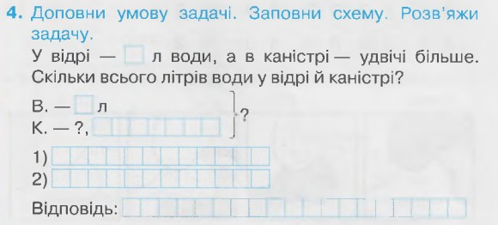
Робота в зошиті
Сторінка
48

Slide 9
Рефлексія. Вправа «Веселі числа»
Оціни свою роботу на уроці і розфарбуй число візерунками
Все вийшло! Уроком задоволений(на)!
Не зовсім все виходило, але я старав(лася).
Мало що вийшло, не розумів(ла).

